Slide 1

Obnova zámečku Pětipsy
Vysoká škola technická a ekonomická
v Českých Budějovicích
Ústav technicko-technologický
Autor DP: Bc. Zdeněk Pešek, DiS.
Vedoucí DP: doc. Dr. Ing. Luboš Podolka
Oponent BP: Ing. Michal Lávička
České Budějovice, Leden 2018

Slide 2
Osnova
Cíl práce
Areál zámku
Stávající stav objektu zámku
Návrh řešení využití areálu a zámku
Obnova nosných konstrukcí
Střešní konstrukce a krov
Dosažené výsledky a přínos práce
Stručné závěrečné zhodnocení

Slide 3
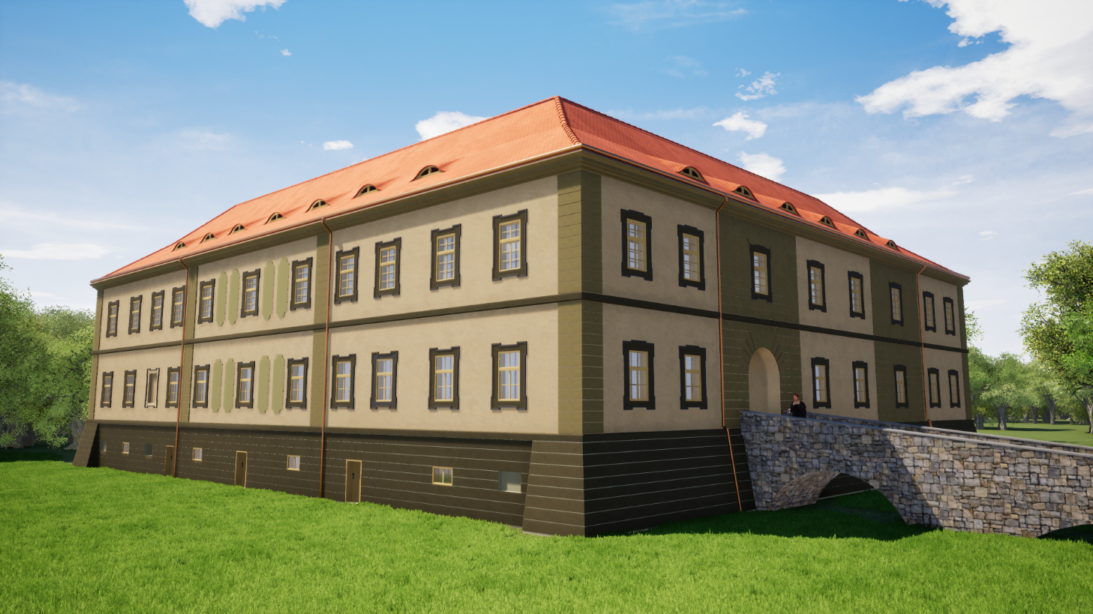
Cíl práce
Cílem diplomové práce je návrh a zpracování stavební projektové dokumentace obnovy zámečku v Pětipsech se zaměřením na historicky vhodné konstrukce krovů.

Slide 4
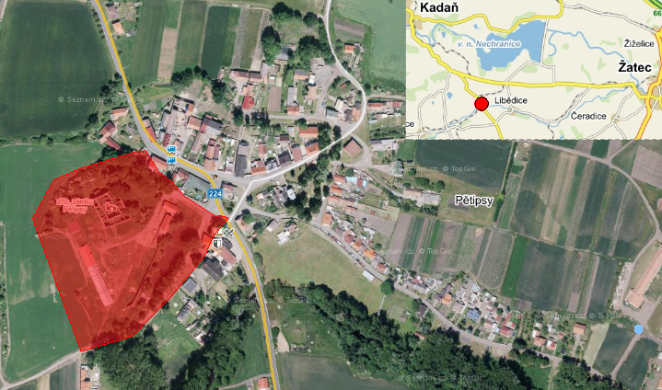
Areál zámku
Jihozápadní část obce Pětipsy
Objekt zámku
  čtyři křídla
  nádvoří
  dvoupodlažní s částečným podsklepením
  vstup do zámku z jižní strany po zděném mostku
Hospodářské objekty

Slide 5
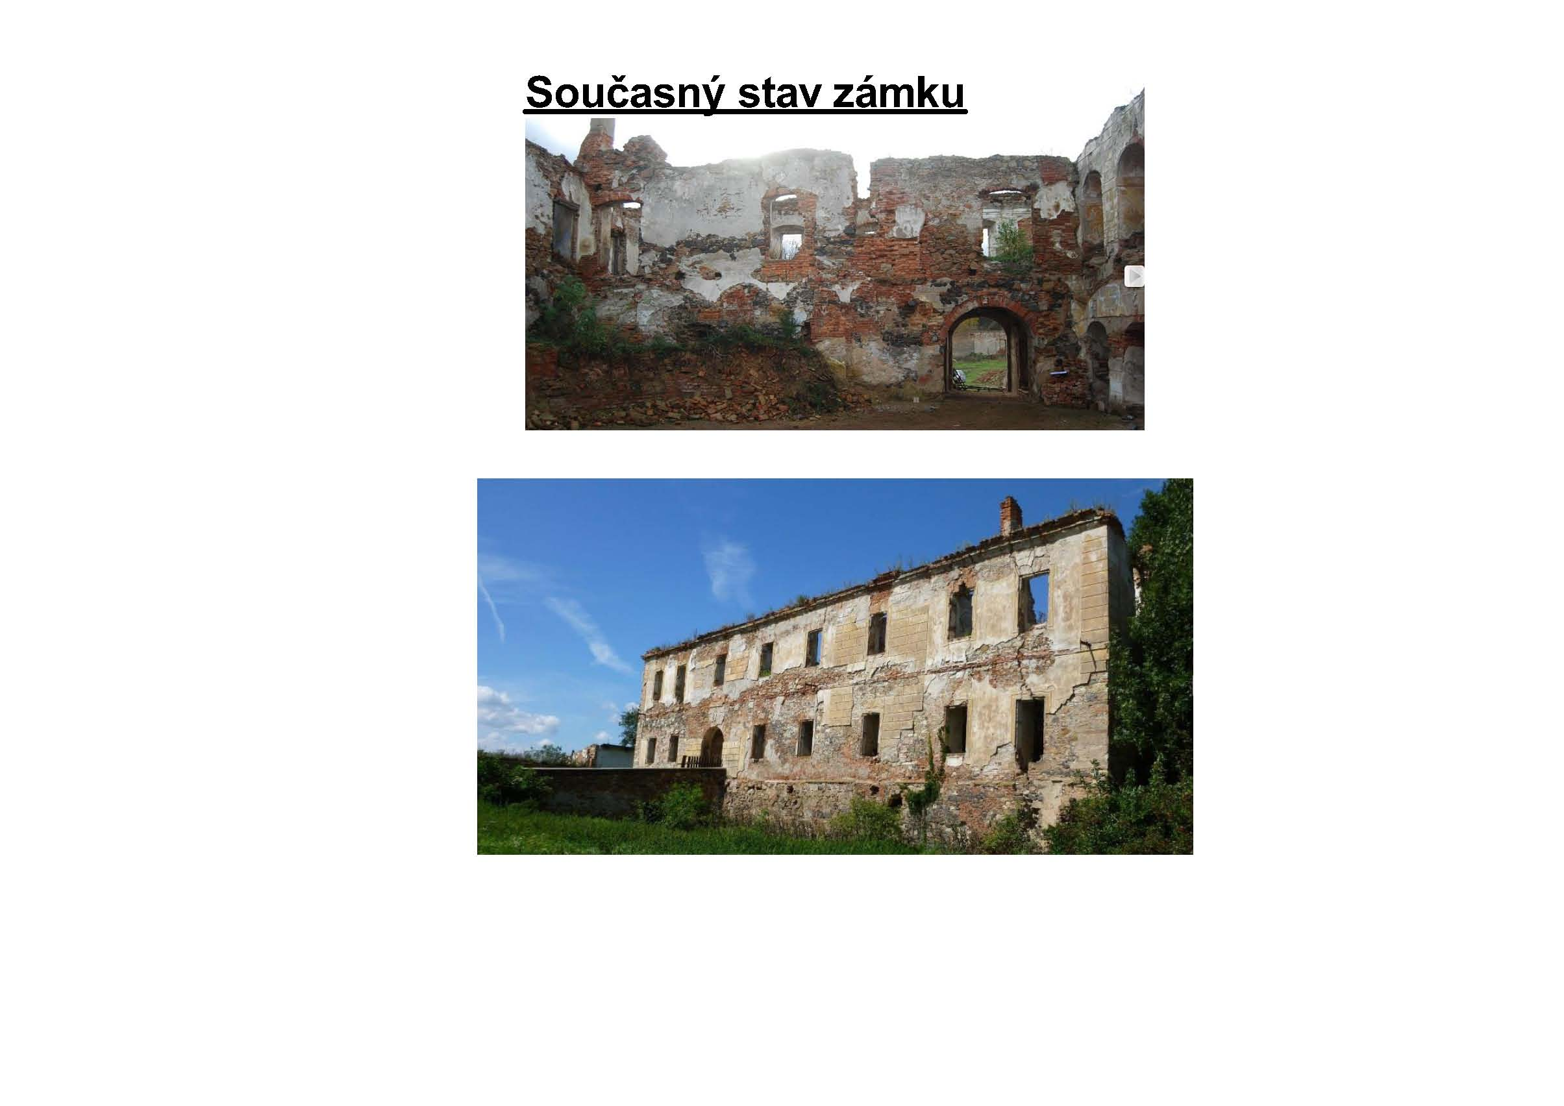
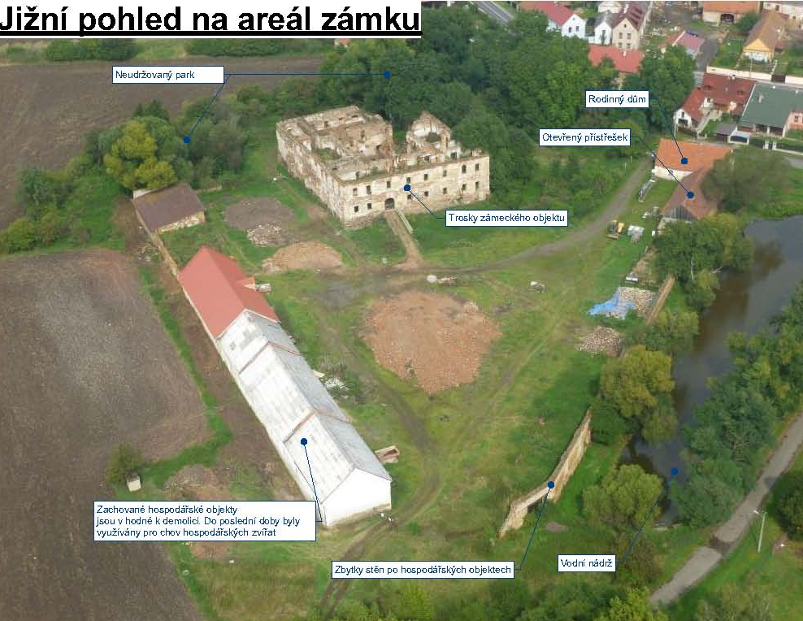
Stávající stav objektu zámku
Absence střech, stropů 2.NP a částečně kleneb 1.NP
Havarijní stav stěn, stropů 1.PP a částečně 1.NP

Slide 6
Stávající stav objektu zámku
Zdivo objektu
  materiál – kámen, mladší části smíšené zdivo, okapové římsy CP
  stav – havarijní (rozestoupené zdivo, rozpadající se klenutá nadpraží, parapety, absence okapových říms atd.)
  některé stěny objektu jsou zříceny, nebo rozebrány
  zdivo dvorních arkád zřícené
Stropní konstrukce
  2.NP absence stropů
  1.NP stropy zřícené z 50%, zbytky klenutých stropů
  1.PP klenuté stropní konstrukce relativně uspokojivý stav ke stavu objektu

Slide 7
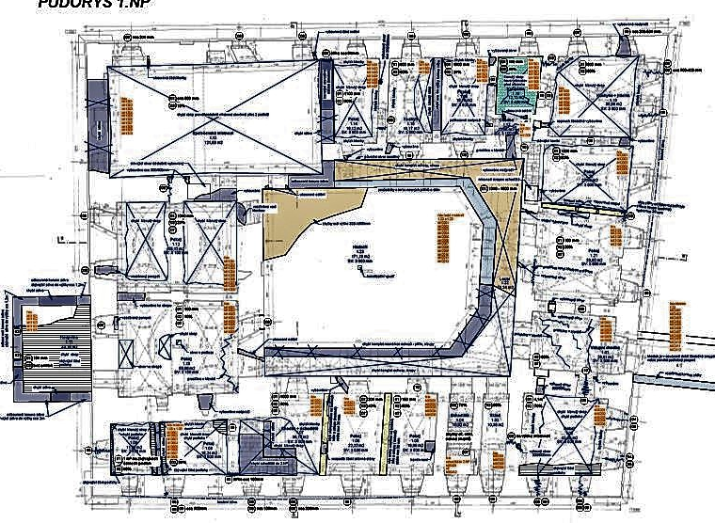
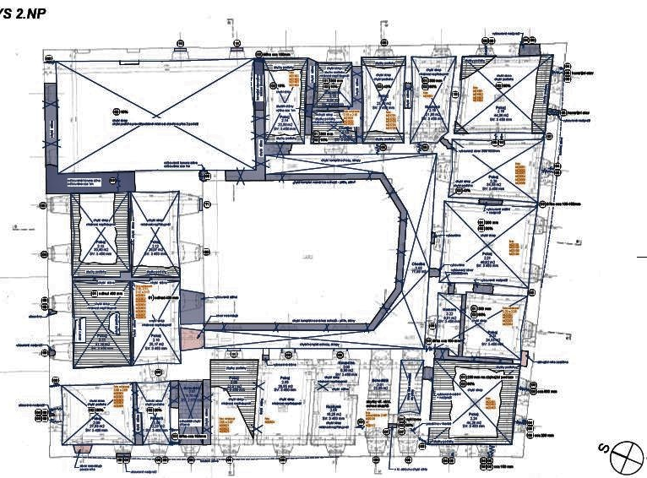
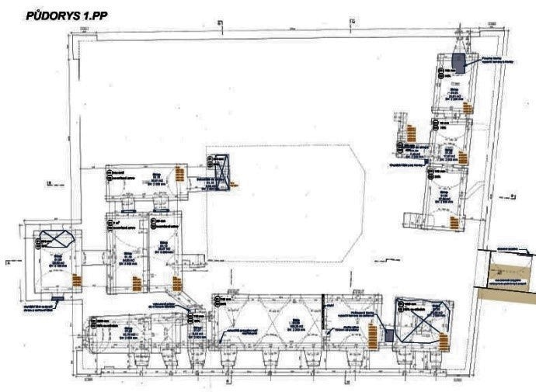
Stávající stav objektu zámku

Slide 8
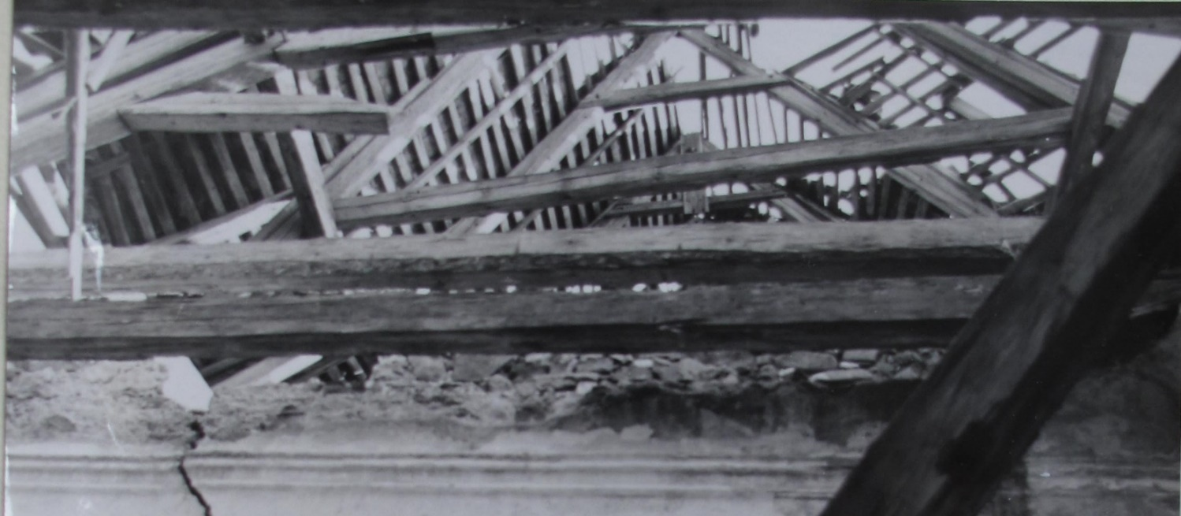
Stávající stav objektu zámku
Střešní konstrukce
  v celém rozsahu stavby chybí
Původní konstrukce zastřešení – předpoklad dle fotografie
  Hambálkový krov s vrcholovým a středovým hambálkem.
  Střední hambálek vynesený vaznicemi – ležatá stolice
  Vaznice vyneseny šikmým sloupkem s rozpěrou – Ránkova soustava
  Otázka zda krokve ležely na prahu typickém pro Ránkovu soustavu nebo byly vynášeny přes výměnu a kráčata.

Slide 9
Návrh řešení využití areálu
SO 01 - objekt zámku
SO 02 - objekt restaurace s penzionem
SO 03 - rodinný dům
SO 04 - objekt pečovatelské byty
SO 05 - technické zázemí pro zámek a zahradu
SO 06 - objekt chráněné dílny
SO 07 - parkoviště
SO 08 - fontána, socha
SO 09 - zahradní bazének
SO 10 - zahradní jezírko

Slide 10
Navržené využití zámku 1.PP

Slide 11
Navržené využití zámku 1.NP

Slide 12
Navržené využití zámku 2.NP

Slide 13
Obnova nosných konstrukcí
Obvodové a vnitřní stěny
  přezdívání stávajících stěn
  dozdívky rozebraných částí
  nové vyzdívky arkád pavlačí
  stahování a spínání prasklin ve stávajících stěnách
Stropní konstrukce
  zajištění stávajících klenutých stropů
  očištění, prospárování a provedení rubových kleneb
  přezdění klenutých stropů
  nové trámové stropy
  nové železobetonové stropy – lokálně

Slide 14
Střešní konstrukce a krov
Návrh nové střešní konstrukce
  stropní konstrukce 2.NP je součástí krovu
  ležatá stolice s výměnou a kráčaty
  nad severovýchodním sálem provedené věšadlo
  prosvětlení a větrání volskými oky
  krytina - pálená bobrovka na rybinové krytí

Slide 15
Střešní konstrukce a krov
Ležatá stolice - vzpěradlo

Slide 16
Střešní konstrukce a krov
Věšadlo

Slide 17
Dosažené výsledky a přínos práce
Dosažené výsledky
  Stabilizace a podchycení zbytku nosných konstrukcí
  Zastavení chátrání objektu
  Zabezpečení objektu proti pronikání srážek
Přínos práce
  První krok k záchraně památky a zastavení chátrání

Slide 18
Stručné závěrečné zhodnocení
Na základě získaných dat a informací byla zpracována projektová dokumentace k obnově základních nosných částí objektu.
V dokumentaci bylo postupováno s maximálním možným ohledem na charakter stavby a její historický význam.

Slide 19
Děkuji za pozornost.

